Slide 1

Порядок проведения обследования условий жизни несовершеннолетних граждан и их семей
Старостина Галина Евгеньевна,
к.ю.н., председатель коллегии адвокатов
«Академия правовой защиты»

Slide 2
Цель проведения обследования условий жизни несовершеннолетних граждан и их семей
выявление обстоятельств, свидетельствующих об отсутствии родительского попечения над несовершеннолетним гражданином (далее - ребенок, дети) в случаях:
смерти родителей
лишения их родительских прав
ограничения их в родительских правах
признания родителей недееспособными
болезни родителей
длительного отсутствия родителей
уклонения родителей от воспитания детей или от защиты их прав и интересов, в том числе при отказе родителей взять своих детей из образовательных организаций, медицинских организаций, организаций, оказывающих социальные услуги, или аналогичных организаций,
при создании действиями или бездействием родителей условий, представляющих угрозу жизни или здоровью детей либо препятствующих их нормальному воспитанию и развитию
а также в других случаях отсутствия родительского попечения.

Slide 3

Предмет обследования условий жизни несовершеннолетних граждан и их семей
Уровень обеспечения основных потребностей ребенка
Семейное окружение ребенка
Жилищно-бытовые и имущественные условия
Наличие обстоятельств, которые создают угрозу для ребенка

Slide 4
Критерии определения уровня обеспечения основных потребностей ребенка
1. Состояние здоровья ребенка, а именно:
общая визуальная оценка уровня физического развития и его соответствие возрасту ребенка
наличие заболеваний, особых потребностей в медицинском обслуживании, лекарственном обеспечении
наличие признаков физического и (или) психического насилия над ребенком.

Slide 5
Критерии определения уровня обеспечения основных потребностей ребенка
2. Внешний вид ребенка, а именно:
соблюдение норм личной гигиены ребенка
наличие, качество и состояние одежды и обуви, ее соответствие сезону, а также возрасту и полу ребенка
и так далее
3. Социальная адаптация ребенка, а именно:
наличие навыков общения с окружающими в соответствии с возрастом и индивидуальными особенностями развития ребенка
наличие навыков самообслуживания в соответствии с возрастом и индивидуальными особенностями развития ребенка
адекватность поведения ребенка в различной обстановке
и так далее

Slide 6
Критерии определения уровня обеспечения основных потребностей ребенка
4. Воспитание и образование ребенка, а именно:
форма освоения образовательных программ
посещение образовательных учреждений, в том числе учреждений дополнительного образования детей
успехи и проблемы в освоении образовательных программ в соответствии с возрастом и индивидуальными особенностями развития ребенка
режим дня ребенка (режим сна, питания, их соответствие возрасту и индивидуальным особенностям)
организация свободного времени и отдыха ребенка
наличие развивающей и обучающей среды.
5. Обеспечение безопасности ребенка, а именно:
отсутствие доступа к опасным предметам в быту, медикаментам, электроприборам, газу и т.п.
риск нанесения ребенку вреда как в домашних условиях, так и вне дома.
6. Удовлетворение эмоциональных потребностей ребенка

Slide 7

Критерии оценки семейного окружения ребенка
Состав семьи
Перечень лиц фактически осуществляющих уход и надзор за ребенком
Наличие и место жительства близких родственников ребенка
Степень участия родителей и других совместно проживающих лиц, родственников в воспитании и содержании ребенка
Степень привязанности и отношения ребенка с родителями и членами семьи
Отношения, сложившиеся между членами семьи, их характер

Slide 8
Критерии оценки семейного окружения ребенка
7. Особенности общения с детьми, детей между собой
8. Семейные ценности, традиции, семейная история, уклад жизни семьи
9. Распределение ролей в семье
10. Круг общения родителей
11. Социальные связи ребенка и его семьи с соседями, знакомыми
12. Контакты ребенка со сверстниками, педагогами, воспитателями

Slide 9
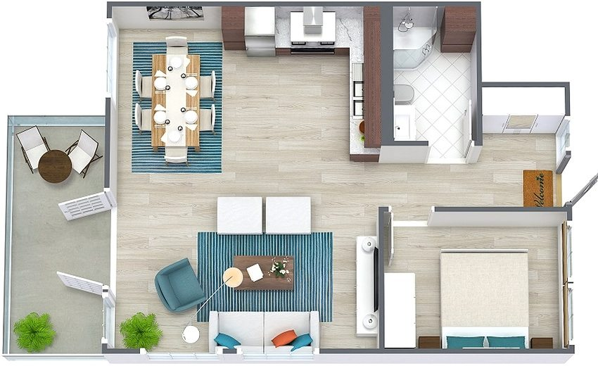
Оценка жилищно-бытовых и имущественных условий жизни ребенка
При оценке жилищно-бытовых условий, в которых проживает ребенок необходимо учитывать:
Наличие и принадлежность жилого помещения
Общую и жилую площадь помещения, количество комнат
Благоустройство и санитарно-гигиеническое состояние помещения
Наличие у ребенка отдельного оборудованного места (комнаты, уголка) для сна, игр, занятий
и так далее.

Slide 10
Оценка жилищно-бытовых и имущественных условий жизни ребенка
При оценке жизни ребенка необходимо учитывать:
1. Структуру доходов семьи, а именно:
основные источники дохода (доходы родителей и иных членов семьи, алименты, пенсии, пособия, иные социальные выплаты)
2. Среднемесячный и среднедушевой доход семьи
3. Сведения об имуществе и имущественных правах ребенка
4. Достаточность доходов семьи для обеспечения основных потребностей ребенка (продукты питания, одежда и обувь, медицинское обслуживание, игрушки и игры, печатная и аудиовизуальная продукция, школьно-письменные и канцелярские принадлежности и так далее)

Slide 11
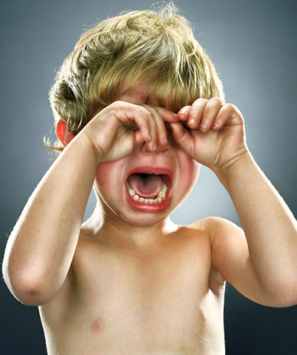
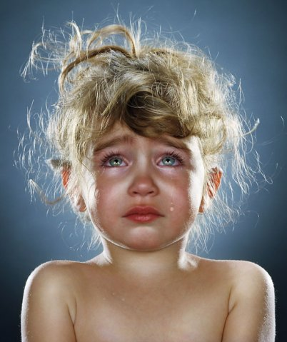
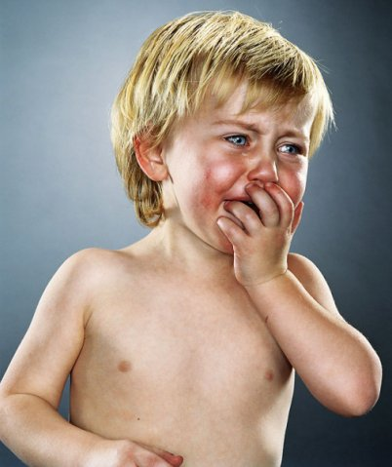
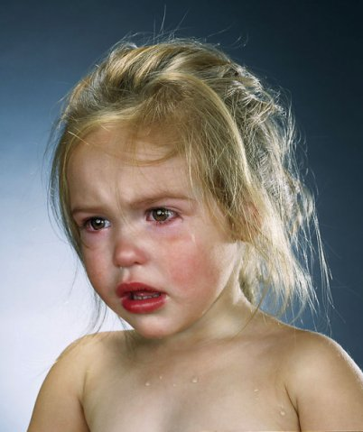
Обстоятельства, подлежащие выявлению в ходе обследования
Обстоятельства, которые создают угрозу жизни и здоровью ребенка, его физическому и нравственному развитию либо нарушают его права и охраняемые законом интересы
Факты пренебрежительного, жестокого, грубого, унижающего человеческое достоинство обращения, оскорбления или эксплуатации ребенка, физического или психического насилия над ребенком, покушения на его половую неприкосновенность

Slide 12
Формы получения сведений в процессе обследования
Беседа с ребенком
Беседа с родителями ребенка и другими членами семьи
Опрос лиц, располагающих данными о взаимоотношениях родителей с ребенком, их поведении в быту
Наблюдение
Изучение документов, учебных и творческих работ ребенка
и другие
! При проведении обследования обеспечивается конфиденциальность персональных данных граждан.

Slide 13
Результат обследования
Акт обследования условий жизни несовершеннолетнего гражданина и его семьи долен содержать:
Оценку выявленных в ходе обследования вышерассмотренных обстоятельств
Выводы о наличии условий, представляющих угрозу жизни или здоровью ребенка либо препятствующих его нормальному воспитанию и развитию
Выводы о наличии обстоятельств, свидетельствующих об отсутствии родительского попечения над ребенком
Рекомендации о форме защиты прав и законных интересов ребенка.

